Slide 1
স্বাগতম

Slide 2
পরিচিতি
মোঃ মাহাবুর রশিদ
সহকারী শিক্ষক
০১৭১৭১৮৭১৫২
mahaburrashidict56@gmail.com
শ্রেণী: 7ম
বিষয়: তথ্য ও যোগাযোগ প্রযুক্তি
অধ্যায়: ৪র্থ
সময়ঃ৪০ মিনিট
তাং ০৬/০৪/২০২০

Slide 3
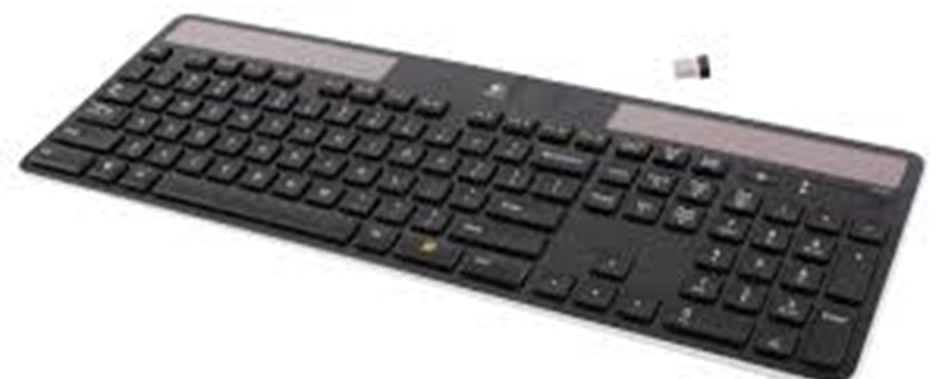
চিত্রটি মনোযোগ দিয়ে লক্ষ কর

Slide 4
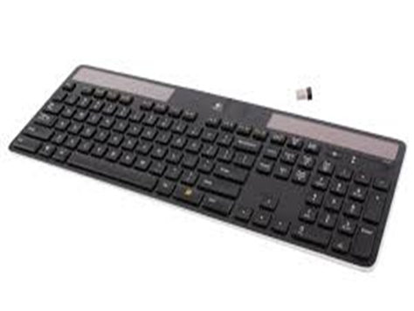
আজকের পাঠ…
কী বোর্ড

Slide 5
শিখনফল
এই পাঠ শেষে শিক্ষার্থীরা ...
$$ কী-বোর্ড কি তা বলতে পারবে; $ \text{বাংলা লিখার কী}\text{−}\text{বোর্ড গুলোর নাম }\text{লিখতে }\text{পারবে}\text{; }$
$$ অভ্র কী-বোর্ড ব্যবহার করে যুক্তাক্ষর সহ বাংলা লিখতে পারবে।

Slide 6
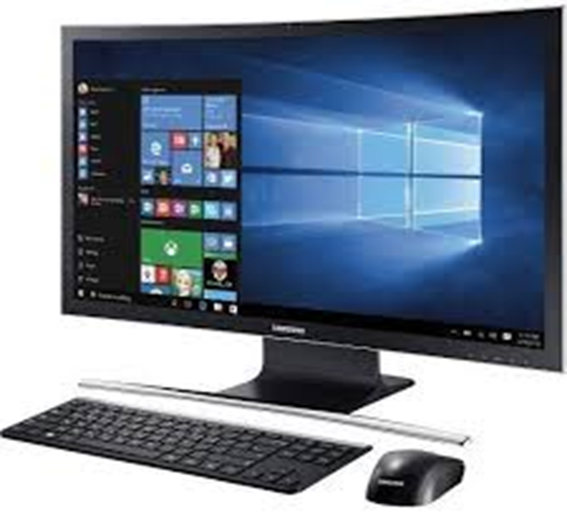
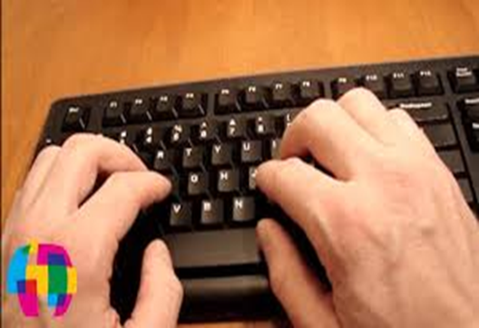
নিচের ছবিগুলো লক্ষ্য কর

Slide 7
একক কাজ
সময়ঃ ০৩মি
কী-বোর্ড কি তা খাতায় লিখ ?

Slide 8
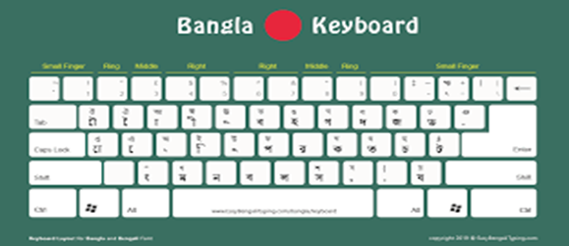
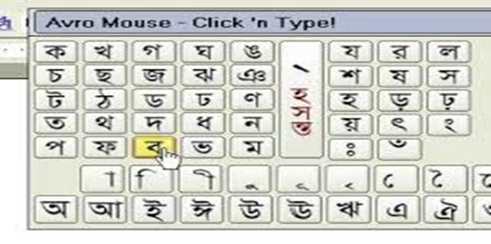
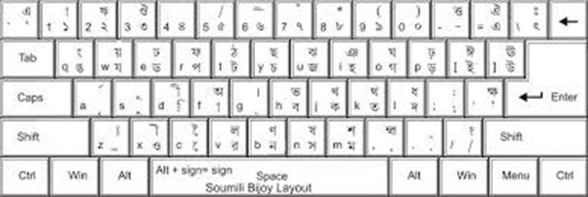
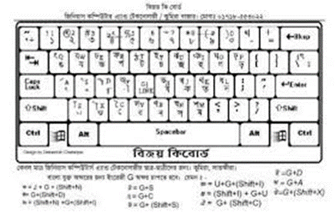
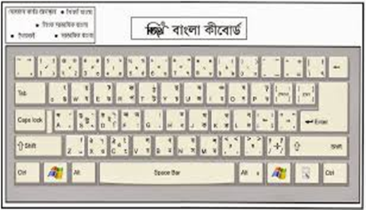
নিচের ছবিগুলো লক্ষ্য করঃ

Slide 9
জোড়ায় কাজ
সময়ঃ১0মি
$\text{বাংলা লিখার কী}\text{−}\text{বোর্ড গুলোর নাম}$ লিখ ?

Slide 10
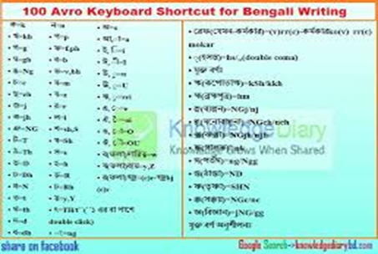
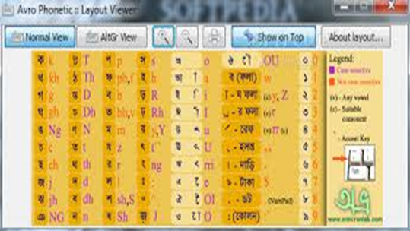
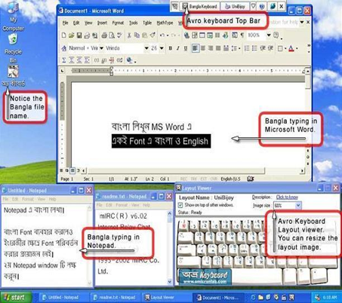
নিচের ছবিগুলোতে স্থানগুলো লক্ষ্য কর

Slide 11
দলগত কাজ
সময়ঃ১0মি
অভ্র কী-বোর্ড ব্যবহার করে যুক্তাক্ষর সহ বাংলা লিখ ?

Slide 12
সময়ঃ ৩মি
(১) কী-বোর্ড এক ধরনের -
(ক) ইনপুট ডিভাইস
(খ) চিঠি
(গ) গান
(ঘ) ছবি
(২) কী-বোর্ড কোথায় ব্যবহৃত হয় ?
(ক) বাজারে
(খ) কম্পিউটারে
(গ) ইস্কুলে
(ঘ) ছবিতে

Slide 13
বাড়ির কাজ
সময়ঃ ২ মি
অভ্র ছাড়াও অন্য কোন কী-বোর্ড ব্যবহার করে বাংলা লিখা হয় তা লিখে আনবে ?

Slide 14
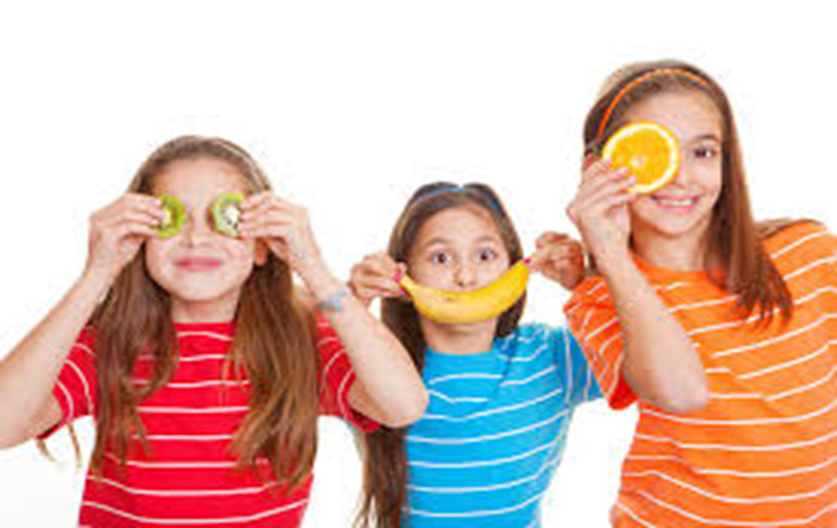
সবাইকে ধন্যবাদ

